Slide 1
Základy práce s informačními zdroji pro bc. studenty psychologie
Mgr. Veronika Šléglová
2. listopadu 2017

Slide 2

Na co se zaměříme?
2. 11.
Jak vyhledávat?
Jak tvořit rešeršní dotaz?
Google Scholar
Praktické cvičení vyhledávání (EBSCO, Sage)
EBSCO Discovery
Hodnocení Domácí úkol č. 1
Zadání Domácí úkol č. 2 (odevzdání neděle 19.11.)

Slide 3
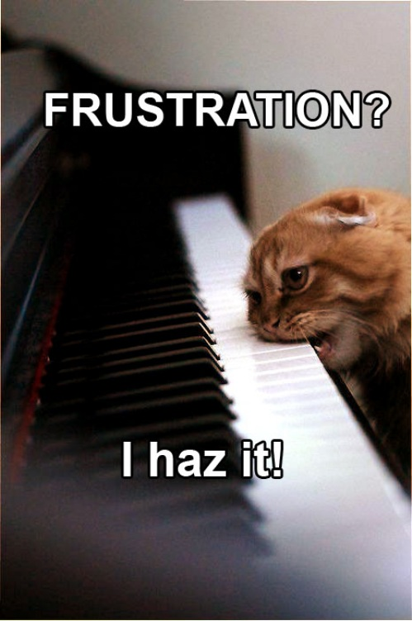
Cíl a smysl
„Klíčovat“ – tvořit odpovídající hesla
Rychle najít odpovídající zdroj
Rozlišovat mezi zdroji
Rozlišovat relevanci zdrojů
Snížit stres při psaní seminárek/diplomek
Informační frustrace – neutopit se v moři materiálů

Slide 4

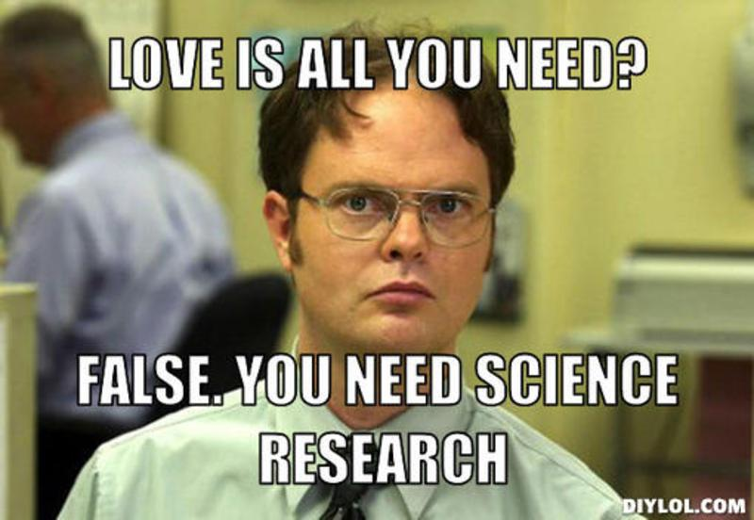
Vyhledávání

Slide 5
Proč vyhledávám?
1) O čem chci/musím psát?
  Postupné zužování – prohlubování orientace.
  Už téma trochu znám NEBO píšu o něčem novém?
  BAVÍ MĚ TO?
  Procházení zdrojů jako možnost zužování tématu – konkrétnost.
2) Zformulujte téma nebo problém
  Lze využít tzv. myšlenkových map – grafické znázornění tématu.

Slide 6
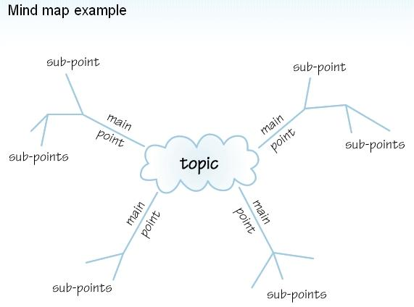

Slide 7
PSY101 – UVEDENÍ DO PSYCHOLOGIE
Seminární práce
„Psychologie v beletrii/divadelní hře“
Zadání:
Přečtěte si beletristické dílo (ev. scénář divadelní hry) dle vlastního výběru, najděte a pojmenujte psychologická témata, která se zde vyskytují, a pokuste se o jejich rozbor.

Slide 8
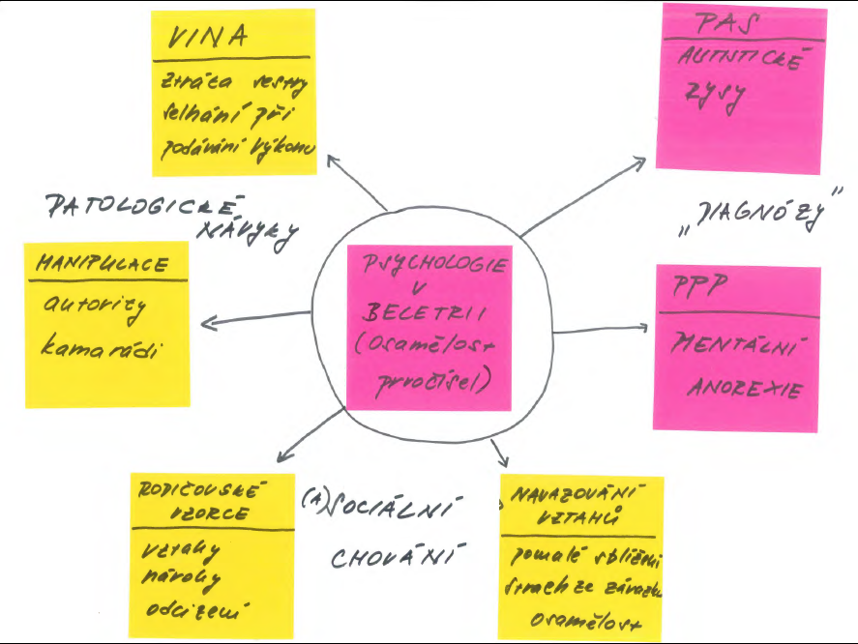

Slide 9
3) Jak téma „dostat“ do vyhledávání
KLÍČOVÁ SLOVA (hesla)
hlavně podstatná jména
příd. jména, zájmena a slovesa když je nutné
pozor na stop words (předložky, spojky, členy)
předmětová hesla – katalogy knihoven
  Nejvýznamější hesla charakterizující celý dokument – obdobné v dalších dokumentech.
  Př. psychické trauma; pacienti; rodina; vztahy
  př. psychické trauma – pacienti – rodinné vztahy

Slide 10
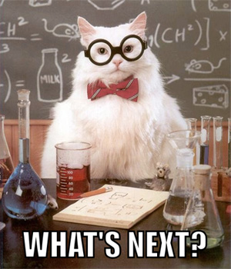
Vím, co hledám, co dál?

Slide 11
Individuální specifikace
Časové rozmezí
Monografie „klasiků“ nebo aktuální výzkumy?
Typy dokumentů
Odborné časopisy, kapitoly z knih, příspěvky
z konferencí, dizertační práce, zpravodajství
Typ dat (obrázky, text, audio, video)
Jazyk dokumentů (90% anglických zdrojů)
Forma (odborná x populárně naučná)

Slide 12
Co se dá najít?
informace nutné pro základní orientaci v
tématu
informace doplňující a okrajové, ale důležité pro specifičnost práce
zdroje podporující argumentaci autora
zdroje vůči kterým se autor vymezuje
faktografické zdroje nutné pro analýzu, komparaci, syntézu, atp.

Slide 13
Kde můžu hledat?
Specializované odborné databáze
Knihovní katalogy
Specializované vyhledávače odborných informací
Repozitáře
Knihovny

Slide 14
Co mi pomůže hledat?
  1. Booleovský model
  Nejrozšířenější - kombinace termínů pomocí logických operátorů AND, OR, NOT
Steinerová, Gřešková & Ilavská, (2010)

Slide 15
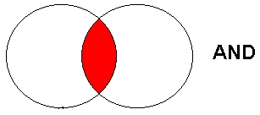
Operátor AND
Logický součin, průnik
  Vyhledá jen dokumenty, ve kterých jsou obě klíčová slova
  Výsledek se zužuje (průnik množin)
  Spojení významově odlišných pojmů
Př. barvy AND emoce
Barvy Emoce

Slide 16
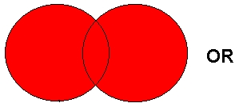
Operátor OR
Logický součet, sjednocení
  Vyhledá dokumenty, kde je alespoň jeden ze zadaných výrazů.
  Výsledek průzkumu se rozšiřuje (sjednocení množin).
  Spojení synonym a příbuzných pojmů.
Př. psychologie výchovy OR pedagogická psychologie
psychologie výchovy
pedagogická psychologie

Slide 17
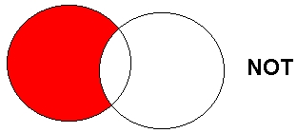
Operátor NOT
Logická negace
  Vyloučí záznamy, které obsahují označené klíčové slovo
  Záleží na pořadí klíčových slov
  Výsledek průzkumu se zužuje
Př. counselling NOT psychotherapy
counselling psychotherapy

Slide 18
2. Krácení termínů (trunctation) (*)
Hledaný termín je zkrácen na kořen slova
  Systém dohledá všechny možné tvary kořene
  Přípony nebo koncovky nahrazeny zástupným znakem
  Výsledek vyhledávání se rozšiřuje
  Př. psycholog* - vyhledá psycholog, psychologie, psychologický atd.

Slide 19
3. Vyhledávání prostřednictvím „fráze“
Bližší specifikace dotazu
  Slovní spojení
  Všechna slova se musí vyskytovat v přesném pořadí a uvedeném tvaru
  Využívají se uvozovky
  Výsledek vyhledávání se zužuje
  Př. „child development“

Slide 20
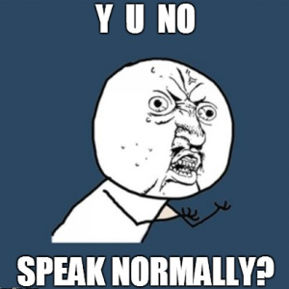
Terminologie

Slide 21
Co to vlastně dělám?
Prohlížení (browsing)
Neklíčuji – „brouzdám“ časopisy, články (seznamy titulů v databázích)
Vyhledávání (searching)
Jednoduché (Google)
Pokročilé (více polí – Booleovské operátory)

Slide 22
Málokdy relevantní záznamy po prvním vyhledávání
Rešeršní dotaz nutné ladit
Každý zdroj – vlastní pravidla → uzpůsobit vyhledávací dotaz
Neexistuje obecný „recept“ jak vyhledávat nejlépe - každý klíčuje, vyhledává, zpracovává po svém.
Ale je fajn znát tipy a triky ☺

Slide 23

Tipy a triky

Slide 24
Mám málo výsledků
Rozšiřte dotaz
  přidejte další/jiná klíčová slova
Zrušte omezení
  např. typ dokumentu, dílčí databáze, jenom slova v názvu apod.

Slide 25
Mám mnoho výsledků
Zužte dotaz
  konkretizujte
  lépe definujte klíčová slova (fráze)
  zaměřte se pouze na nějakou oblast apod.
Přidejte omezení
  např. jen slova v názvu, konkrétní země, typ dokumentu apod.

Slide 26
Jsou naše zdroje kvalitní?
relevance
předmětová hesla (řízený heslář),
důvěryhodnost zdroje
  jména autorů, instituce, kontakty na správce…
pravidelná aktualizace
odbornost
impact factor

Slide 27
Scientometrické ukazatele
Kvantitativně identifikují vědecké informace.
Zajišťují odbornou kvalitu zdrojů.
Je-li práce citována dalšími výzkumníky – má hodnotu.
Je-li citován článek z určitého časopisu – časopis má hodnotu.
Pomáhají určit s jak kvalitními zdroji pracujeme.

Slide 28
Impakt faktor (IF)
Proč o něm mluvíme?
Základ hodnocení publikační činnosti.
Díky němu můžeme porovnat periodika mezi sebou.
Výpočet:
100 článků publikováno v časopise v letech 2013-2014
Citováno 1000x v roce 2015
Impakt faktor: 1000/100=10
Vysoký IF = články z periodika se často citují v dalších odborných časopisech
http://www.apa.org/pubs/journals/catalog.pdf

Slide 29
Hirschův index (H-index)
Proč o něm mluvíme?
Hromadný ukazatel citovanosti u konkrétního autora.
Př.: Aby vědec dosáhnul h = 30, musí být autorem 30 článků, jež mají počet citací právě 30 a více.
Poznáme, který autor je častěji citovaný – má kvalitní články.

Slide 30

Pište si poznámky! Budete vědět, které zdroje jste již prohledali, jakou formu dotazu jste použili, jaká klíčová slova jste přidávali apod.
Usnadněte si práci a používejte citační managery – EndNote
myendnoteweb.com

Slide 31
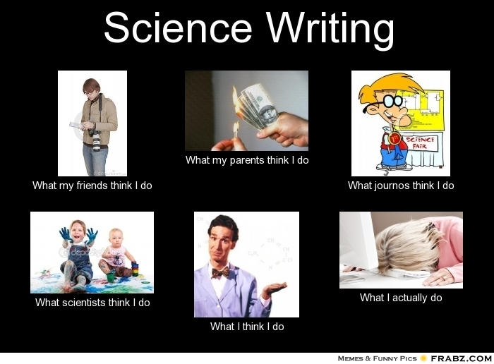
Shrnutí

Slide 32
Téma – zúžení, specifikace, orientace v terminologii
Klíčová slova (formulace dotazu) stop words, Booleovské operátory, *, „“, málo/moc výsledků
Výběr vhodných zdrojů – kvalita, relevance
Vyhledávání – poznámky, spolupráce
Hodnocení vyhledaných záznamů
Další operace – citační managery

Slide 33

Zadání Úkolu č.2

Slide 34
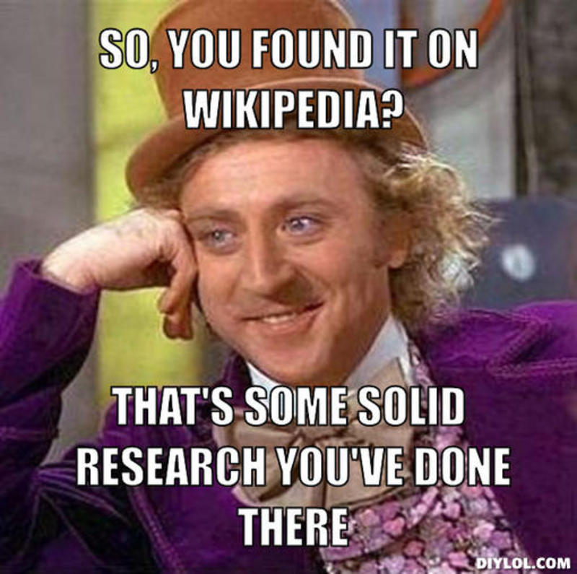
Licencované zdroje

Slide 35

Nelicencovaný Google Scholar
Aneb – když to nenajdete na EBSCu…
Přihlášení přes Gmail
Moje knihovna – možnosti ukládání do schránky
Metriky!
Možnosti vyhledávání – další operátory (bez mezery)
  author: (author:Carl Gustav Jung) – vyhledá jen zdroje od konkrétního autora
  filetype:pdf (gestalt filetype:pdf)– vyhledá jen zdroje ve formátu pdf
Cílem je „usnadnit uživateli vyhledávání potřebné vědecké literatury a nezahrnout ho přitom neodborným balastem“ (Bartošek, 2008)

Slide 36


Praktické ukázky vyhledávání v databázích
EBSCO
Sage
Inspirace pro vyhledávání:
Gestalt, holistic approach
Psychoanalysis, egopsychology
Family environment, child development
Yerkes-Dodson law
General adaptation syndrome (GAS)

Slide 37
Literatura
Steinerová, J. & Ilavská, J. (2010). Informačné stratégie v elektronickom prostredí. Bratislava: Univerzita Komenského v Bratislavě, 190 s.
Bartošek, M. (2008). Nástroje Google.: 2. Google Scholar. Zpravodaj ÚVT MU. 2008, XIX(2), s. 12-16. Dostupné také z: http://webserver.ics.muni.cz/bulletin/articles/602.html
Hirschův index (h-index). (2015). Ústav vědeckých informací 1.LF UK a VFN. Dostupné z: http://uvi.lf1.cuni.cz/hirschuv-index-h-index

Slide 38

Veronika Šléglová
vsleglov@fss.muni.cz infozdroje@fss.muni.cz

